Slide 1
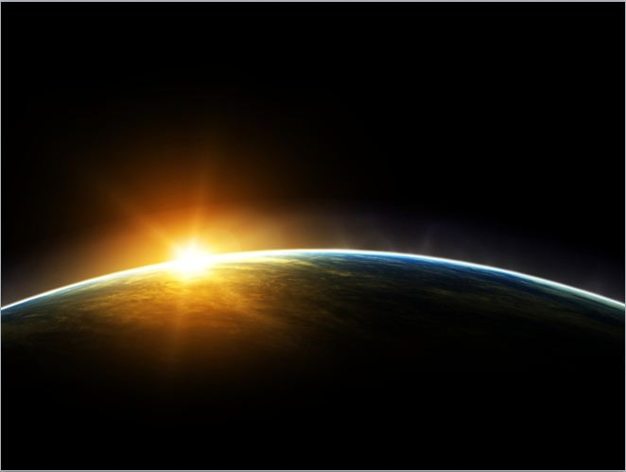
БУДОВА ТА ЕВОЛЮЦІЯ ВСЕСВІТУ
Воробйова Єлизавета

Slide 2
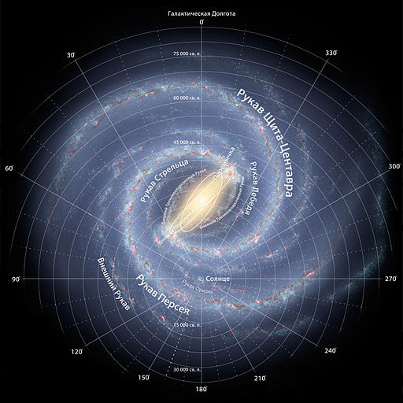
НАША ГАЛАКТИКА
Українці здавна мали багато назв нашої галактики. Чумацький шлях — найпоширеніша з них. Згідно з легендою чумаки їздили до Криму по сіль, орієнтуючись вночі на світлу смугу на небі. Також вживаються назви Молочний шлях і Галактика (з великої літери, щоб уникнути плутанини з іншими галактиками).

Slide 3
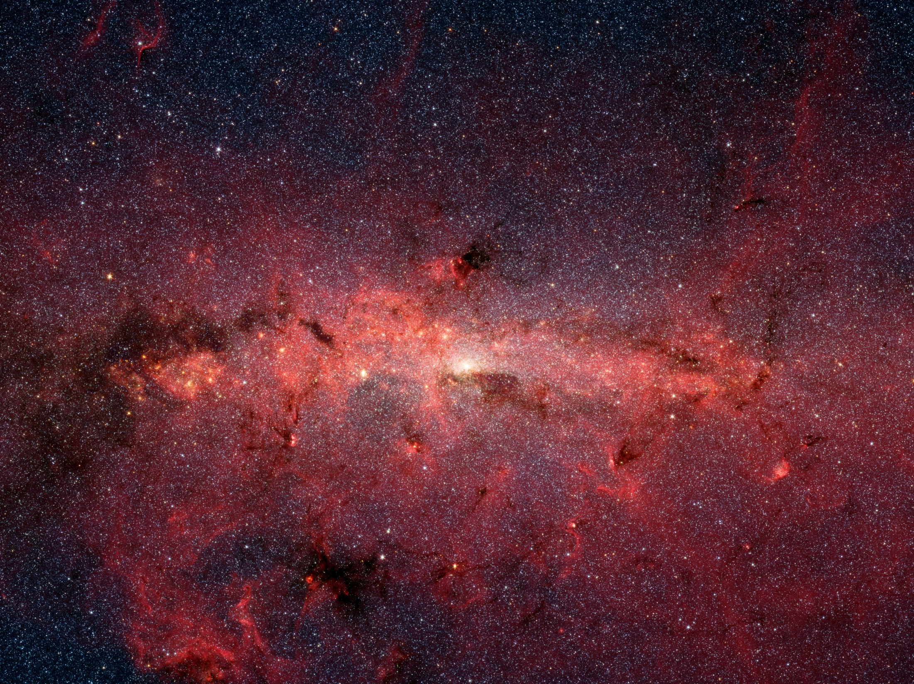
Маса Чумацького Шляху становить близько 5,8×1011 M☉.
Кількість зір 4·1011
Діаметр 100 000 світлових років
Відстань від Сонця до галактичного центру 26 000 ± 1 400 світлових років
Центр Чумацького Шляху на знімку телескопа Спітцера (SIRTF або SST, NASA). Кольори змінено.

Slide 4
Супутники Галактики
Наша Галактика є гігантською зоряною системою і логічно, що у неї мають бути супутники. Серед них найвідоміші такі карликові галактики, зоряні потоки та кулясті скупчення:
Велика Магелланова Хмара
Мала Магелланова Хмара
Карликова галактика Великий Пес
Потік Стрільця
Потік Хелмі
кулясте скупчення NGC 5466

Slide 5
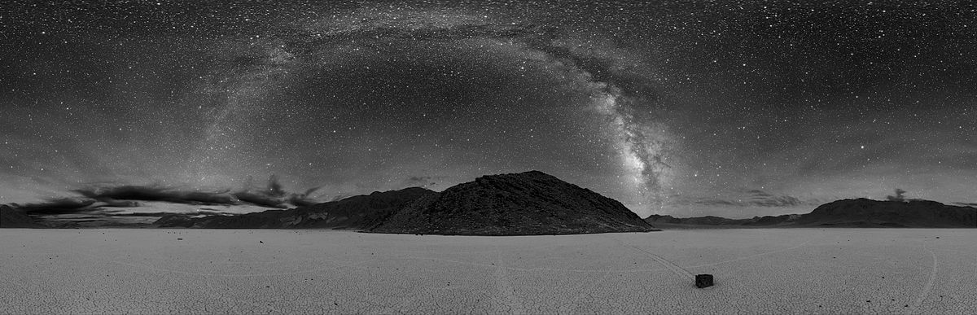
Чумацький шлях

Slide 6
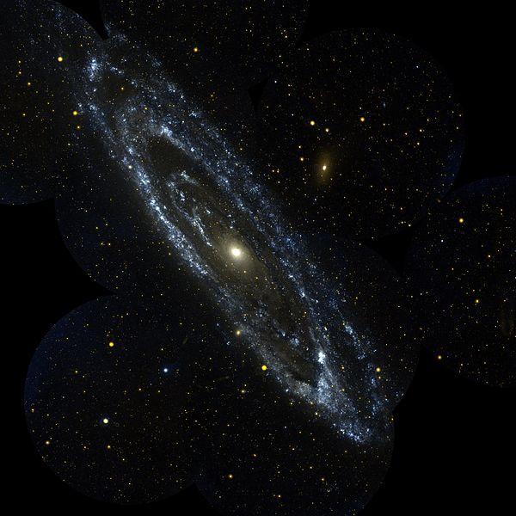
Туманність Андромеди

Slide 7
Зіткнення галактик Чумацький Шлях і Туманність Андромеди
Галактики знаходяться на відстані 2,5 млн світлових років одна від одної, але швидко скорочують дистанцію під впливом взаємного притягування. Зближення відбувається із швидкістю 111 м/с. Комп'ютерне моделювання показало, що злиття галактик почнеться приблизно через 4 мільярди років і триватиме ще 2 мільярди років, внаслідок чого утвориться нова еліптична галактика. Сонячна система за прогнозами зруйнована не буде, хоча і опиниться ще далі від нового галактичного центру, ніж зараз. Також можливим є варіант об'єднання Чумацького Шляху з іншою сусідньою галактикою — Галактикою Трикутника (M33), можливо ще раніше, ніж з Андромедою.[1] Зірки та газ галактики Андромеди буде видно неозброєним оком приблизно через три мільярди років.

Slide 8
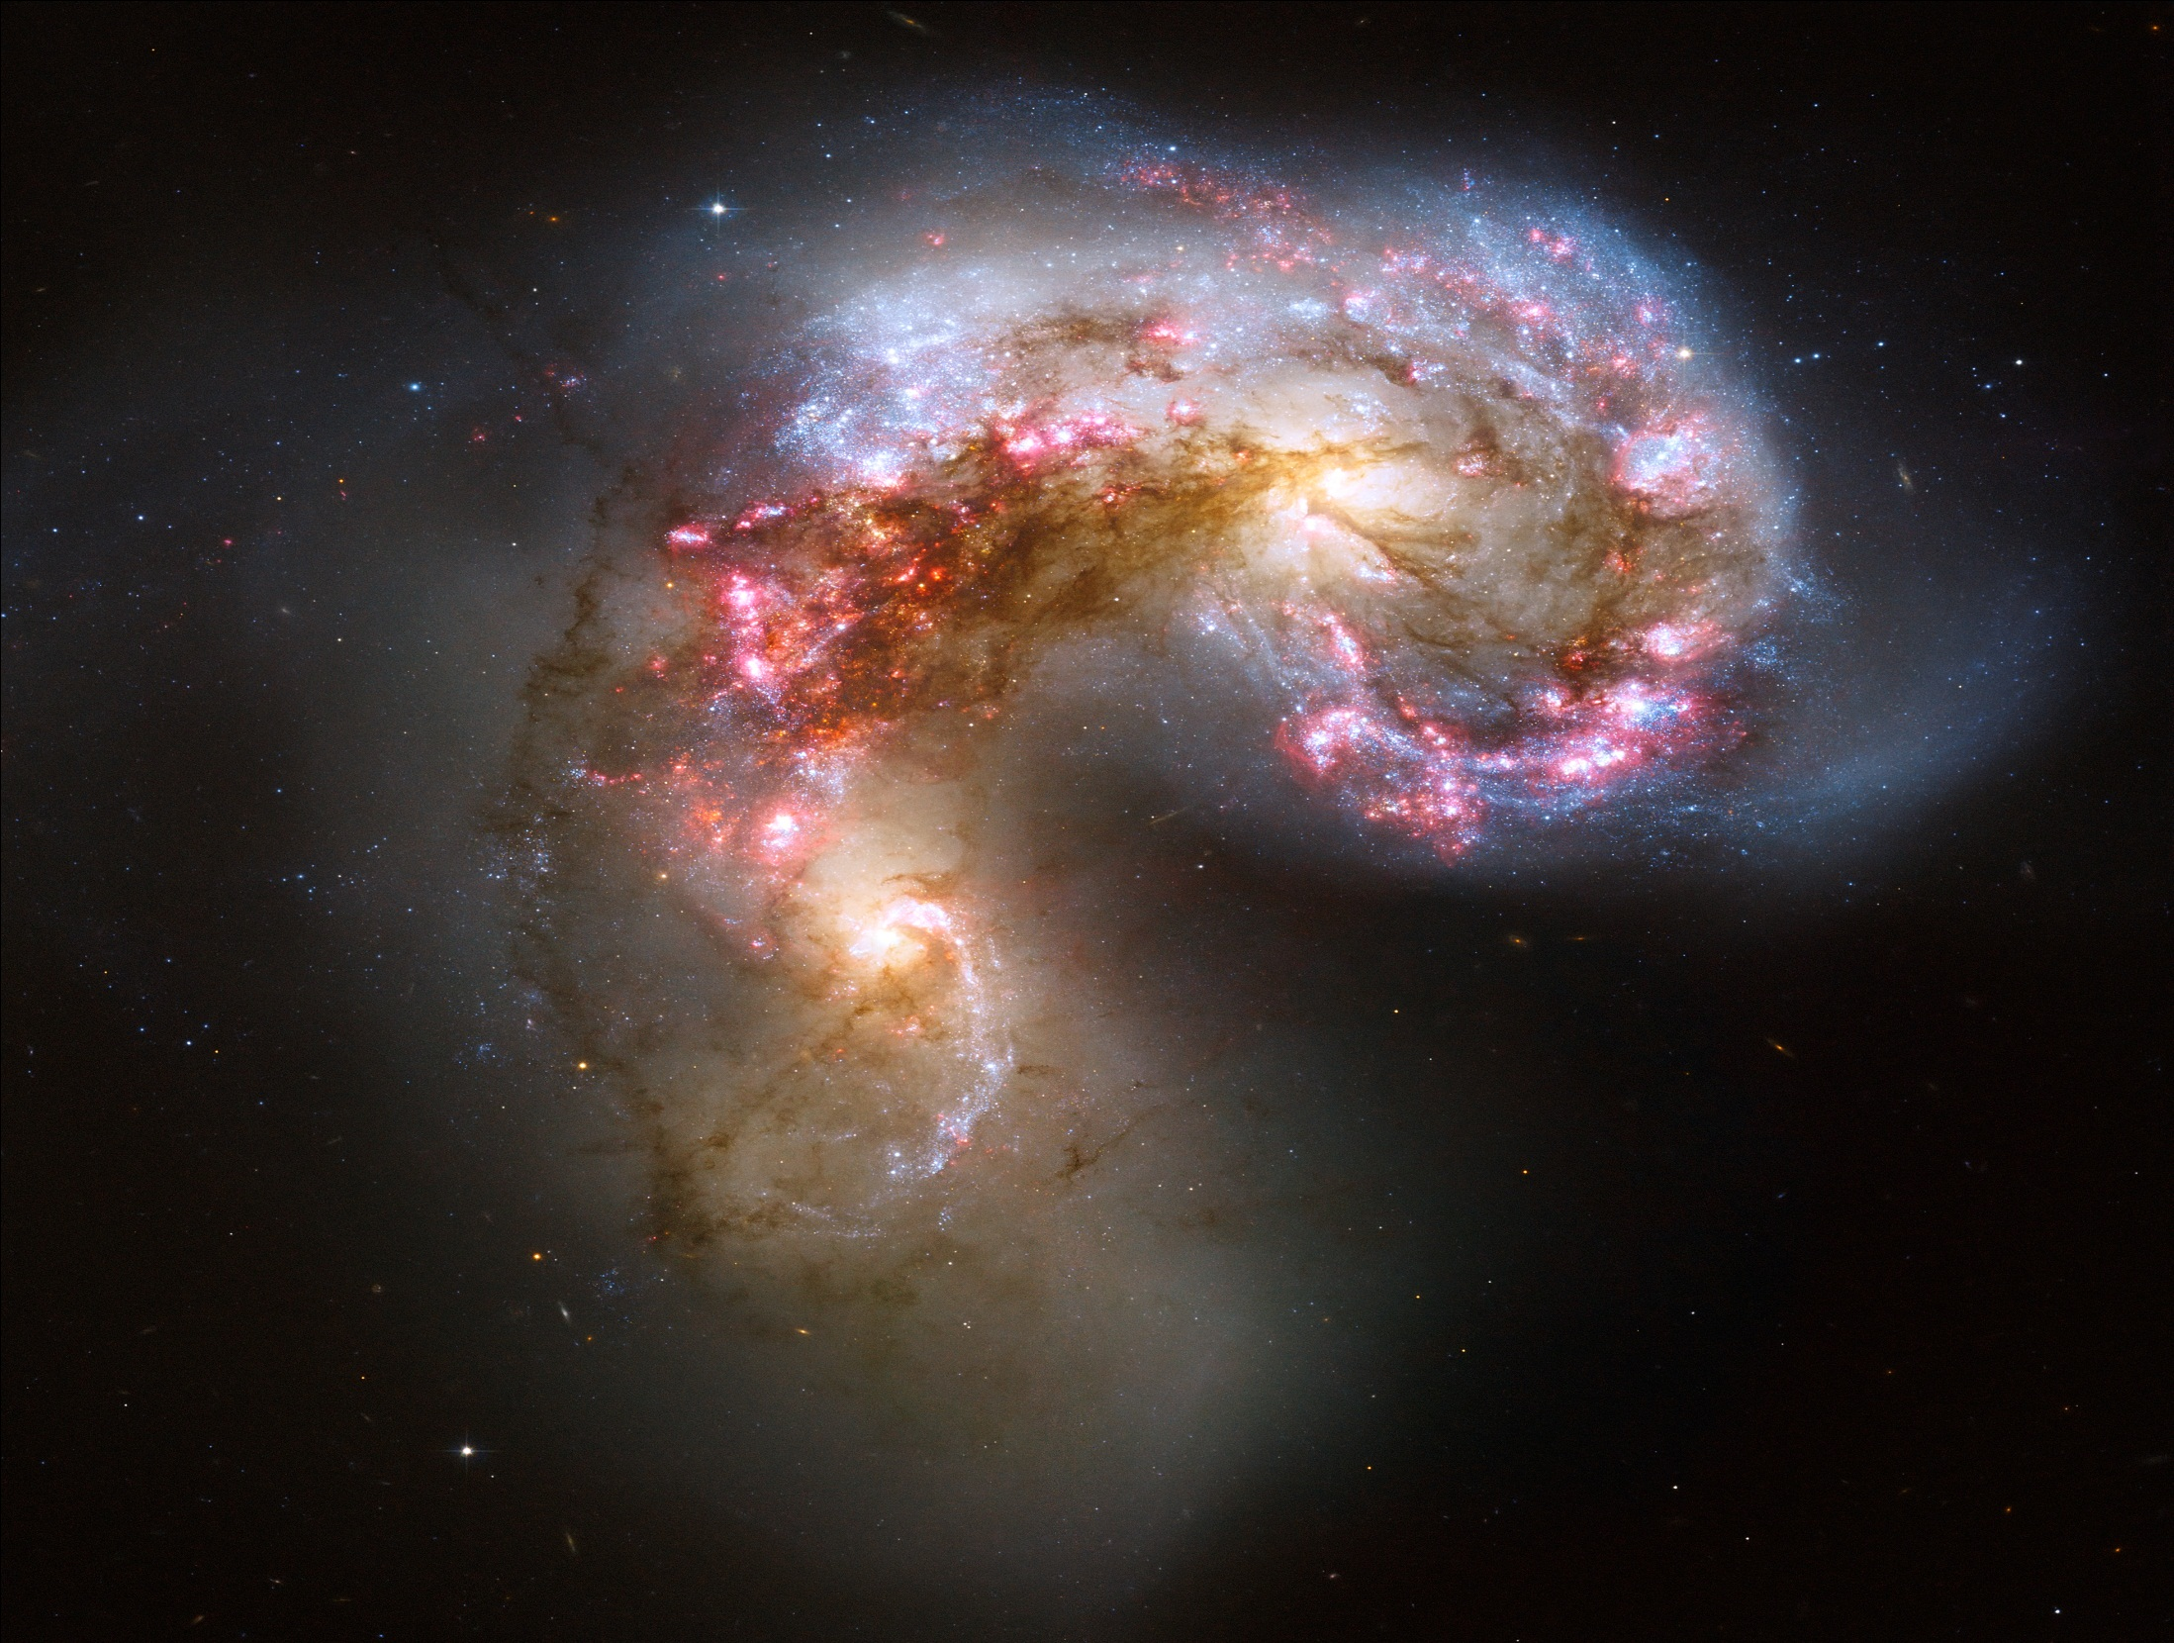
Зіткнення двох галактик

Slide 9
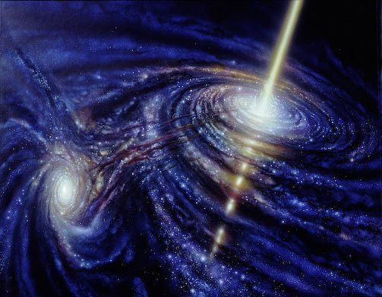
Квазар
Кваза́ри — позагалактичні об'єкти, які мають зореподібні зображення і сильні емісійні лінії з великим червоним зміщенням у спектрі.
Квазари виявлені в 1963 як джерела радіовипромінювання.

Slide 10
Теорія Великого Вибуху
Основною теорією виникнення Всесвіту вважається теорія про Великий вибух, який відбувся приблизно 13,73 (± 0,12) млрд років тому з подальшим розширенням Всесвіту. У результаті Великого вибуху виникла матерія, простір і час. Теорія вважає, що після Великого вибуху Всесвіт мав дуже високу температуру. Приблизно через 10 секунд сформувались атомні частинки — протони, електрони і нейтрони. Атоми Гідрогену і Гелію, з яких складаються більшість зірок, утворилися лише через декілька сотень тисяч років після Великого вибуху, коли Всесвіт значно розширився в розмірах і охолов.
Пропонувалися також і інші теорії, наприклад теорія стаціонарного Всесвіту, яка, втім, втратила прихильників після відкриття реліктового випромінювання в середині 1960-их.
За підрахунками, якщо Великий вибух відбувся приблизно 14 млрд років тому, Всесвіт мав охолонути до температури близько трьох градусів Кельвіна. За допомогою радіотелескопів були зареєстровані радіошуми, які відповідають даній температурі, на всьому зоряному небі. Вони вважаються відголосками стану Всесвіту через деякий час після Великого вибуху, того часу, коли відбулося утворення нейтральних атомів.

Slide 11
